Slide 1
1.+2. Könige Teil 4

Slide 2
1.+2. Könige
Kapitel: 47 | Verse: 1536

Slide 3
Einleitung
1016 976 918 858 722 586 (561)
Salomo | Teilung des Reiches | Elia Elisa | Untergang Israels | Untergang Judas
1Kö 1-11 | 1Kö 12-16 | 1Kö 17 – 2Kö 8,15 | 2Kö 8,16-17 | 2Kö 18-25
Aufbau des Könige Buches

Slide 4
Einleitung
Elisa – einer von Gottes Segensträgern!
Treue und Fleiss im Alltag
Kein Individualist
Entscheidungsfähig und vorbereitet
Ein „wundervoller“ Prophet
Ein bescheidener Dienst
Ein tadelloser Mann Gottes
Der Schatten eines Grösseren

Slide 5
Einleitung
„Siehe, ich sende euch den Propheten Elia, ehe der große und furchtbare Tag des HERRN kommt;“ Mal 3,23
„Denn alle Propheten und das Gesetz haben geweissagt bis hin zu Johannes. Und wenn ihr es annehmen wollt: Er ist der Elia, der kommen soll.“ Mt 11,13-14

Slide 6
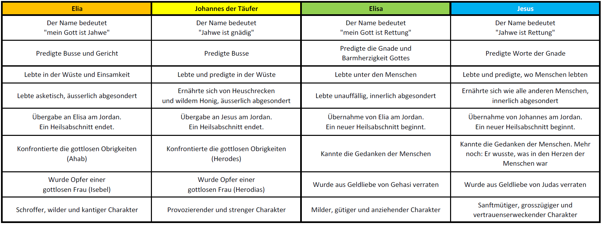
Einleitung
Vergleich Elia/Johannes und Elisa/Jesus

Slide 7
Kapitel 2
Die Übergabe
„Und es geschah, als der HERR den Elia im Sturmwind zum Himmel auffahren lassen wollte, da ging Elia mit Elisa von Gilgal hinweg. Und Elia sprach zu Elisa: Bleibe doch hier; der HERR hat mich nach Bethel gesandt! Elisa aber sprach: So wahr der HERR lebt und so wahr deine Seele lebt, ich verlasse dich nicht! So kamen sie hinab nach Bethel. Da gingen die Prophetensöhne, die in Bethel waren, zu Elisa heraus und sprachen zu ihm: Weißt du auch, dass der HERR deinen Herrn heute über deinem Haupt hinwegnehmen wird? Er aber sprach: Ich weiß es auch; schweigt nur still! Und Elia sprach zu ihm: Elisa, bleibe doch hier, denn der HERR hat mich nach Jericho gesandt! […]“ 2Kö 2,1-4

Slide 8
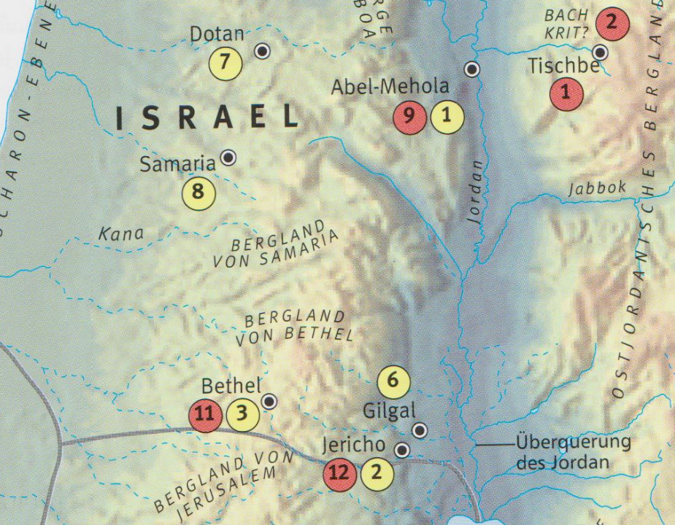
Der grosse Atlas zur
Welt der Bibel S. 85

Slide 9
Kapitel 2
Die Übergabe
„Und es geschah, als sie hinübergegangen waren, da sprach Elia zu Elisa: Erbitte, was ich dir tun soll, ehe ich von dir genommen werde! Und Elisa sprach: Möchte mir doch ein zweifacher Anteil an deinem Geist gegeben werden! Er sprach: Du hast etwas Schweres erbeten: Wirst du mich sehen, wenn ich von dir hinweggenommen werde, so wird es dir zuteilwerden, wenn aber nicht, so wird es nicht geschehen! Und es geschah, während sie noch miteinander gingen und redeten, siehe, da kam ein feuriger Wagen mit feurigen Pferden und trennte beide voneinander. Und Elia fuhr im Sturmwind auf zum Himmel.“
2Kö 2,9-11

Slide 10
Kapitel 2
Die Übergabe
„Elisa aber sah ihn und rief: Mein Vater! mein Vater! Der Wagen Israels und seine Reiter!“ 2Kö 2,12

Slide 11
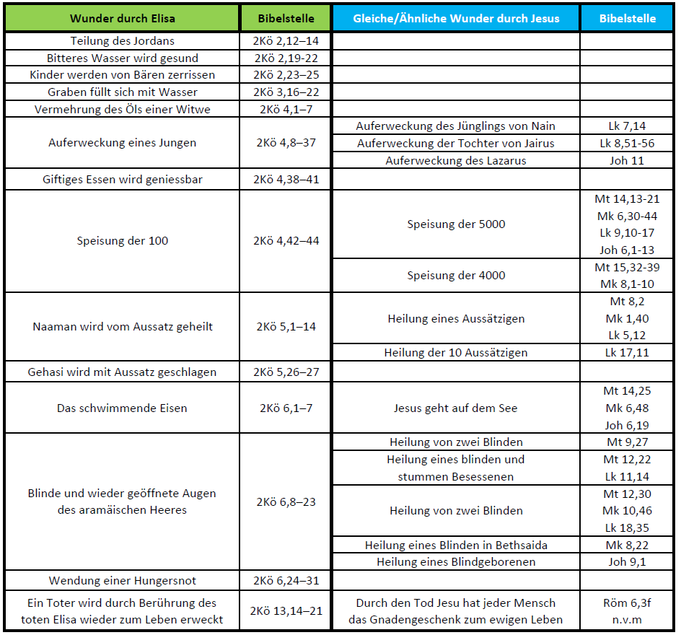

Slide 12
Kapitel 2
Die Übergabe
Elisa macht schlechtes Wasser gesund
„Und die Männer der Stadt sprachen zu Elisa: Siehe doch, in dieser Stadt ist gut wohnen, wie mein Herr sieht; aber das Wasser ist schlecht, und das Land ist unfruchtbar! Da sprach er: Bringt mir eine neue Schale und tut Salz hinein! Und sie brachten es ihm. Da ging er hinaus zu der Wasserquelle und warf das Salz hinein und sprach: So spricht der HERR: Ich habe dieses Wasser gesund gemacht, es soll fortan weder Tod noch Unfruchtbarkeit daraus kommen! So wurde das Wasser gesund bis zu diesem Tag nach dem Wort, das Elisa geredet hatte.“ 2Kö 2,19-22

Slide 13
Kapitel 2
Die Übergabe
Elisa macht schlechtes Wasser gesund
„Wenn nun jemand sich von solchen reinigt, wird er ein Gefäß zur Ehre sein, geheiligt und dem Hausherrn nützlich, zu jedem guten Werk zubereitet.“ 2Tim 2,21
„[…] Habt Salz in euch und haltet Frieden untereinander!“ Mk 9,50
„Euer Wort sei allezeit in Gnade, mit Salz gewürzt, damit ihr wisst, wie ihr jedem Einzelnen antworten sollt.“ Kol 4,6

Slide 14
Kapitel 2
Die Übergabe
Elisa macht schlechtes Wasser gesund
Die Knaben von Bethel
„Und er ging von dort hinauf nach Bethel. Als er nun den Weg hinaufging, kamen kleine Knaben zur Stadt hinaus; die verspotteten ihn und riefen ihm zu: Kahlkopf, komm herauf! Kahlkopf, komm herauf! Da wandte er sich um, und als er sie sah, fluchte er ihnen im Namen des HERRN. Da kamen zwei Bären aus dem Wald und zerrissen 42 Kinder.“ 2Kö 2,23-24

Slide 15
Kapitel 2
Die Übergabe
Elisa macht schlechtes Wasser gesund
Die Knaben von Bethel
„Irrt euch nicht: Gott lässt sich nicht spotten! Denn was der Mensch sät, das wird er auch ernten.“ Gal 6,7

Slide 16
Kapitel 3
Graben füllt sich mit Wasser

Slide 17
Kapitel 4
Vermehrung des Öls einer Witwe
Auferweckung eines Jungen
Giftiges Essen wird geniessbar
Die Speisung der 100
„Aber ein Mann von Baal-Schalischa kam und brachte dem Mann Gottes Erstlingsbrote, Gerstenbrote und Jungkorn in seinem Sack. Er aber sprach: Gib es den Leuten, dass sie essen! Und sein Diener sprach: Wie kann ich das 100 Männern vorsetzen? Er aber sprach: Gib es den Leuten, dass sie essen! Denn so spricht der HERR: Man wird essen, und es wird übrig bleiben! Und er legte es ihnen vor, und sie aßen; und es blieb noch übrig, nach dem Wort des HERRN.“ 2Kö 4,42-44

Slide 18
Kapitel 5
Naeman wird vom Aussatz geheilt
„[…] »Und nun, wenn dieser Brief zu dir kommt, so siehe: Ich habe meinen Knecht Naeman zu dir gesandt, damit du ihn von seinem Aussatz befreist!« Und es geschah, als der König von Israel den Brief gelesen hatte, zerriss er seine Kleider und sprach: Bin ich denn Gott, sodass ich töten und lebendig machen könnte, dass dieser von mir verlangt, ich solle einen Mann von seinem Aussatz befreien?.“ 2Kö 5,6-7

Slide 19
Kapitel 5
Naaman wird vom Aussatz geheilt
„Als er aber von dem Berg herabstieg, folgte ihm eine große Volksmenge nach. Und siehe, ein Aussätziger kam, fiel vor ihm nieder und sprach: Herr, wenn du willst, kannst du mich reinigen! Und Jesus streckte die Hand aus, rührte ihn an und sprach: Ich will; sei gereinigt! Und sogleich wurde er von seinem Aussatz rein.“ Mt 8,1-3

Slide 20
Kapitel 6
Das schwimmende Eisen
„Und es geschah, als einer einen Stamm fällte, da fiel das Eisen ins Wasser. Da schrie er und sprach: O weh, mein Herr! Und es ist noch dazu entliehen! Aber der Mann Gottes sprach: Wohin ist es gefallen? Und als er ihm die Stelle zeigte, schnitt er ein Holz ab und warf es dort hinein. Da brachte er das Eisen zum Schwimmen. Und er sprach: Hole es dir heraus! Da streckte er seine Hand aus und nahm es.“ 2Kö 6,5-7

Slide 21
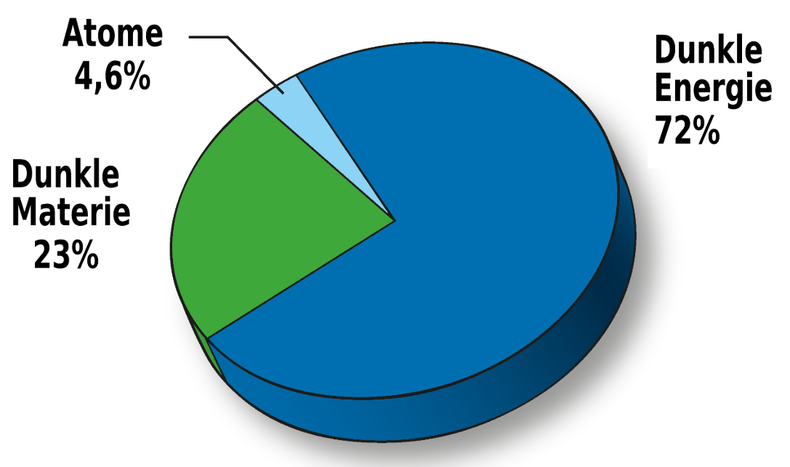
„und er ist vor allem, und alles hat seinen Bestand in ihm.“ Kol 1,17

Slide 22
Kapitel 6
Das schwimmende Eisen
Ein „Beil“ kann verrosten
„Vernachlässige nicht die Gnadengabe in dir, die dir verliehen wurde […]“ 1Tim 4,14

Slide 23
Kapitel 6
Das schwimmende Eisen
Ein „Beil“ kann verrosten
Ein „Beil“ kann stumpf werden
Ein „Beil“ kann verloren gehen

Slide 24
Kapitel 6
Das schwimmende Eisen
Blinde und wieder geöffnete Augen des aramäischen Heeres
Die Belagerung Samarias

Slide 25
Kapitel 7
Die Befreiung Samarias

Slide 26
Kapitel 8
Die Schunamitin erhält ihr Land zurück
Hasael wir König von Aram
„[…] Und Hasael wurde König an seiner Stelle.“ 2Kö 8,15

Slide 27
Anhang
Der Tod von Elisa
„Elisa aber wurde von der Krankheit befallen, an der er sterben sollte. Und Joas, der König von Israel, kam zu ihm hinab, weinte vor ihm und sprach: O mein Vater, mein Vater! Der Wagen Israels und seine Reiter!“ 2Kö 13,14

Slide 28
Anhang
Der Tod von Elisa
Ein Toter wird durch einen Toten zum Leben erweckt
„Und Elisa starb und wurde begraben. Im folgenden Jahr aber fielen die Streifscharen der Moabiter ins Land. Und es geschah, als man einen Mann begrub, da sahen sie plötzlich die Streifschar [kommen]; und sie warfen den Mann in das Grab Elisas. Und sobald der Mann hinabkam und die Gebeine Elisas berührte, wurde er lebendig und stellte sich aufrecht auf seine Füße.“ 2Kö 13,20-21

Slide 29
1.+2. Könige Teil 4

